Slide 1


DÉTECTION DES SITES DE
FACTEURS DE TRANSCRIPTION
Presenté par
Bouchra Bouamama
Nene Oumou Sow

Slide 2



Contexte et Problématique
Contenu
  Les facteurs de transcription (TF) régulent l’expression des gènes.
  Sites de liaison : courtes séquences d’ADN dans les promoteurs.
Problème
  Identifier ces sites dans de grandes séquences biologiques.
  Fournir des résultats exploitables pour faciliter les analyses biologiques.

Slide 3


Données en entrée
Matrice JASPAR
  Modèle des sites de fixation sous forme de matrice PFM (Position Frequency Matrix).
    Exemple : MA0083.3.jaspar pour le facteur SRF.
Identifiants mRNA
  Liste d'identifiants GenBank correspondant aux gènes d'intérêt.
    Exemple : NM_007389
Promoteurs
  Séquences FASTA téléchargées via NCBI (longueur par défaut 1000 bp).

Slide 4


Détection des sites de facteurs de transcription
  Extraction des séquences promotrices en amont des gènes cibles.
  Fenêtre glissante (taille -w) pour identifier les régions riches en sites.
  Conversion de la matrice PFM en PSSM avec pseudocounts.
  Sélection des fenêtres dont le score dépasse un seuil (-s).
  Recherche des occurrences de la PSSM dans chaque séquence promotrice avec un seuil de score (-t).

Slide 5
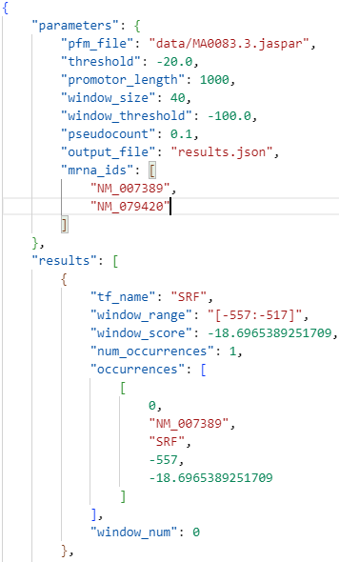
Structure des résultats
Format JSON Exporté :
Sortie standard :
  Fenêtres :
numéro TF [start:end] score occurrences
  Occurrences :
num_fenêtre mRNA TF position score
Les sites détectés sont sauvegardés en JSON avec :
  Position du site dans la séquence.
  Score de correspondance avec la matrice PSSM.
  Séquence exacte du site.
  Exemple :
0 SRF [-256:380] -176.25 11
1 SRF [-978:-578] -11.05 1
0 NM_007389 SRF -156 -18.77
1 NM_003279 SRF -978 -11.05

Slide 6


Validation des fonctions
  Chaque fonction a été testée individuellement avec des entrées simulées et réelles.
  Vérification manuelle des plages (ex. -256 dans [-256:380]).
Exemples :
  test_find_cds : Vérifie que les CDS sont correctement identifiés.
  test_upstream_gene_seq : Vérifie que les séquences amont sont bien récupérées.
  test_pwm2pssm : Vérifie que les matrices PFM sont correctement converties en PSSM.
  Messages d’erreur pour séquences manquantes ou id incorrecte.

Slide 7

Choix des paramètres
-t (threshold, seuil de score) :
  Définit la valeur minimale pour considérer un site comme significatif.
  Plus le seuil est bas, plus il y aura de faux positifs.
-w (window, taille de la fenêtre de score) :
  Définit la taille du segment d’ADN testé.
  Exemple : 40 bases pour une analyse fine.
-s (Seuil de Fenêtre) :
  Permet de filtrer les fenêtres non pertinentes.
-l (length, taille de la séquence promotrice) :
  Séquence située avant le site d'initiation de la transcription.
  Doit être assez longue pour inclure tous les sites potentiels (1000 par défaut)
-p (Pseudo-Poids) :
  Ajoute une petite valeur pour éviter les zéros dans les matrices.
  Typiquement défini à 0.1.

Slide 8


Utilité du programme
Applications Biologiques :
  Identification rapide des régions régulatrices potentielles chez différents organismes.
  Aide à la compréhension des mécanismes de régulation génétique.
Avantages du programme :
  Automatisation de la détection.
  Interface simple pour l’analyse des séquences.
  Flexibilité avec des paramètres ajustables.

Slide 9
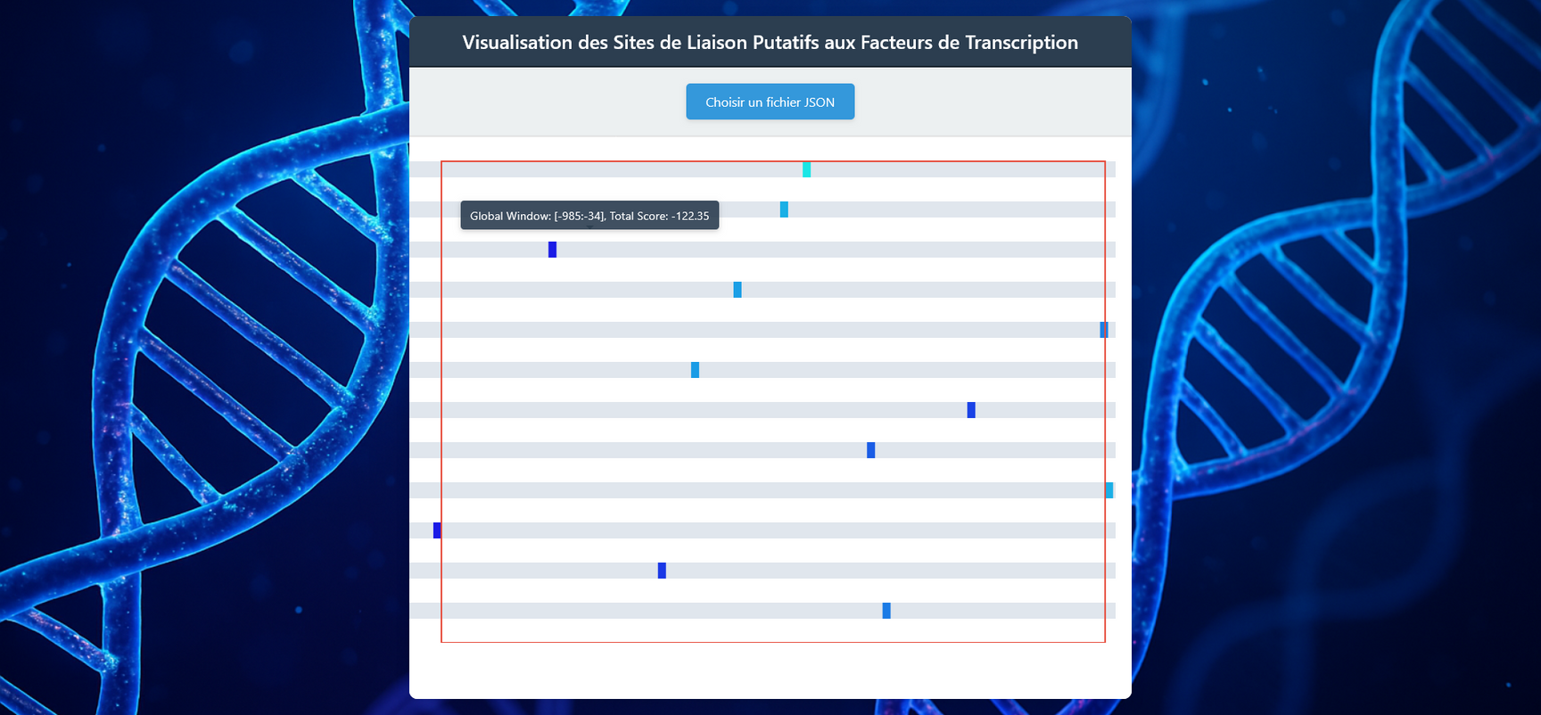
Conclusion
  Extraction automatique des séquences promotrices.
  Identification des sites potentiels de liaison des facteurs de transcription.
  Génération de résultats exploitables en recherche.

Slide 10




MERCI !

Slide 11



QUESTIONS & RÉPONSES

